Slide 1
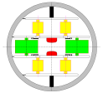
Esperimento Nta_SL_....ELIMED.… extreme light infrastructure ex NTA_LILIA ex LEABI ex LILIA ex LEABI Low Emittance Accelerated Beams of Ions LILIA : Laser Induced Light Ions Acceleration (2010-2013)
L
aboratorio di
E
lettronica
A
pplicata e
S
trumentazione
Accelerazione di protoni e ioni leggeri Emissione di protoni da target sottili a seguito interazione laser FLAME
-Adroterapia
-Fusione inerziale (fast ignition indotta da fasci di protoni)
-Positron Emission Tomography, PET
-Ecc.
BO, LNS, MI, MI Bic, LE

Slide 2
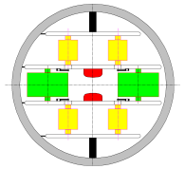
L
E
aboratorio di
A
lettronica
S
pplicata e
trumentazione
LEAS
Laboratorio di Elettronica
Applicata e Strumentazione
Lecce
L’esperimento è l’evoluzione di Plaia e Platone nella direzione dell’accelerazione per ottenere acceleratori compatti utili per applicazioni mediche e nucleari
Sfocerà in: FLAME e HIPER.

Slide 3
COLLABORAZIONI:
Laboratorio Nazionale del Sud, Catania
Dipartimento di Matematica e Fisica, Lecce
Laboratorio LASA, Segrate Milano
-L. Laska, J. Krasa:
Institute of Physics of Prague (ASCR) Pals, Czech Rep.
-M. Rosinki, J. Wolowski:
Institute of Plasma Physics and Laser Microfusion (IPPLM), Varsaw, Poland
-B. Foldes: Res. Inst. Nucl. Phy. HUNGARY
Laboratorio di spettroscopia a fluorescenza EDXRF, ex Dipartimento di Scienza dei Materiali
-D. Bleiner
University of Antwerp, Dept. of Chemistry, Belgium:
-F. Belloni Institute Transuranium Elements, Dept. SIMS, Karlsruhe, Germany

Slide 4
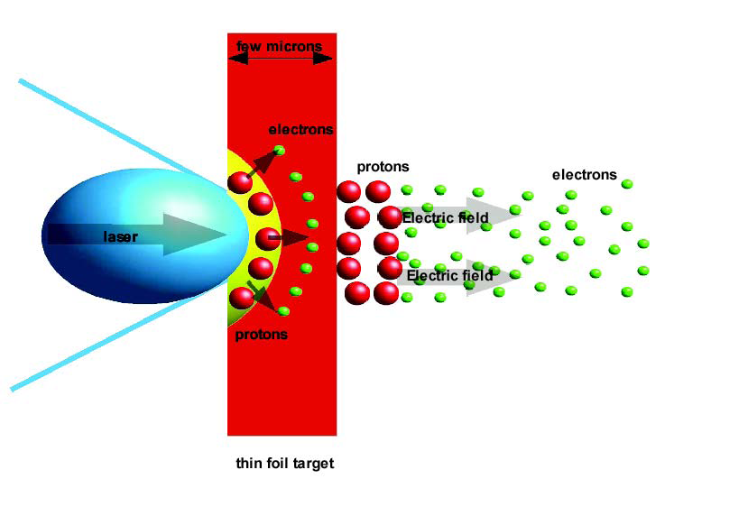
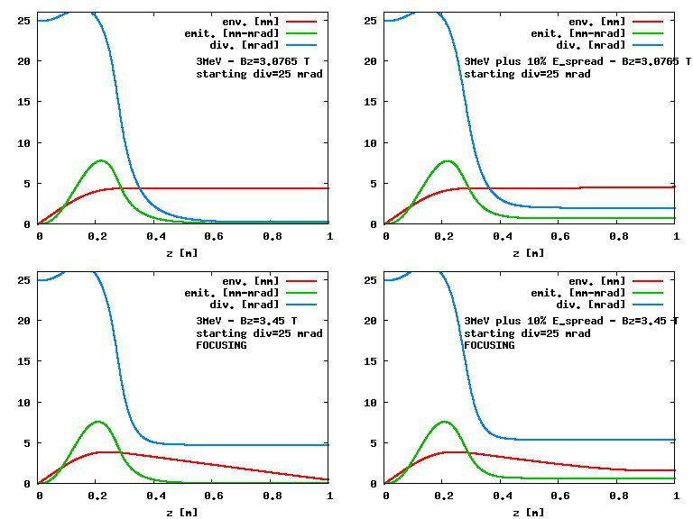
LILIA Laser Induced Light Ions Acceleration
Simulazioni del trasporto:
-Aladyn
-Simion
-calcoli di massima
-.I° Il laser incidendo sulla superficie della targhetta , esercita una pressione che risulta in un campo elettrico FSA (Front Surface Acceleration).
-II° l’interazione alla superficie produce una popolazione di elettroni relativistici in grado di propagarsi all’interno del bersaglio ed espandersi nel vuoto oltre la seconda superficie. TNSA (Target Normal Sheath Acceleration)
-III° Per target bulk gli elettroni accelerati formano un campo accelerante per gli ioni (Larmor)

Slide 5
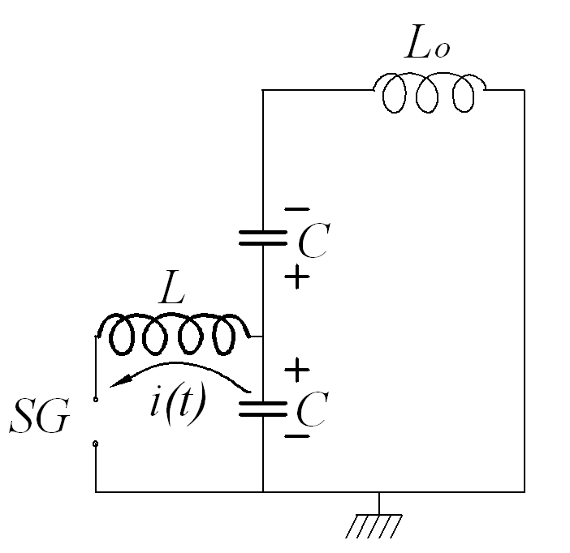
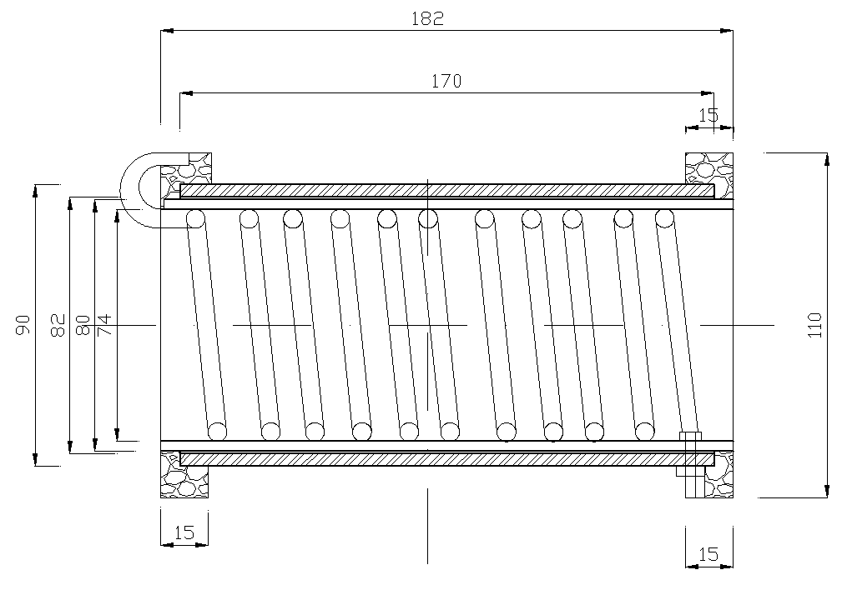
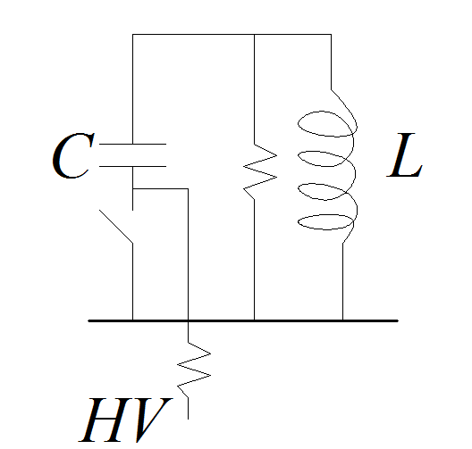
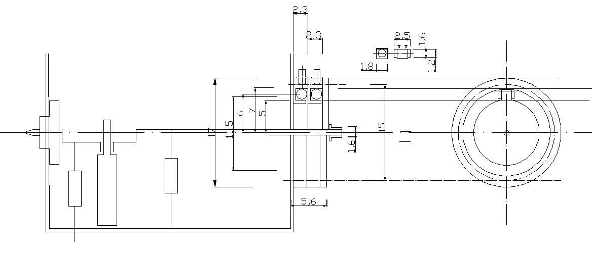
LILIA
Io= Vo/Z
Z= RAD(L/C)
Vo= 5000-10000V
B= 2-5 T
Io= Vo/Z
Z= RAD(L/C)
Vo= 10000 - 40000V
I= 2300 - 9300 A
B= 0.2-1 T
T= 4 10^-6 s

Slide 6
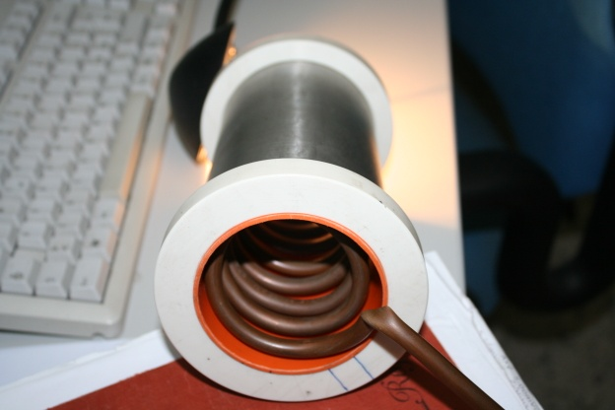
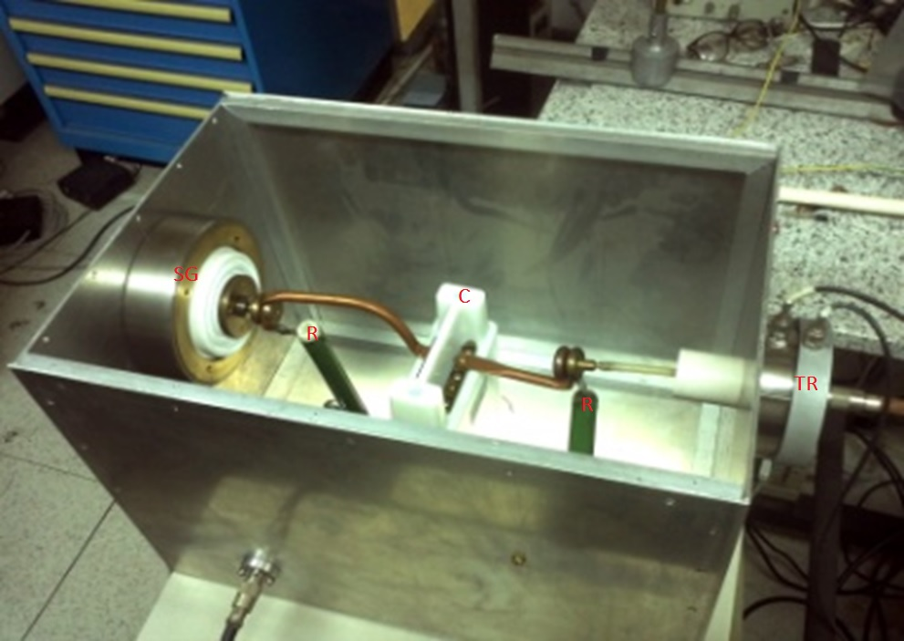
LILIA
4 kA
2 µs

Slide 7
LILIA

Slide 8
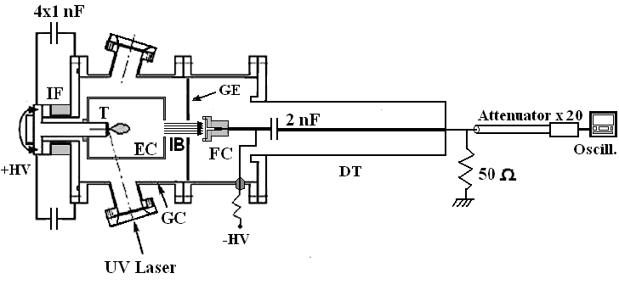
DOUBLE ACCELERATION
1st stage
2nd stage
Accelerating voltage up to 150 kV

Slide 9
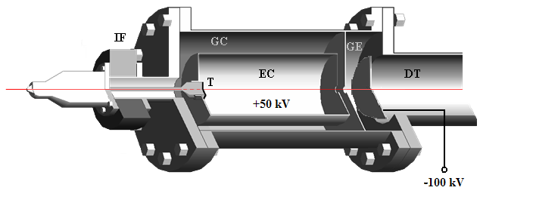
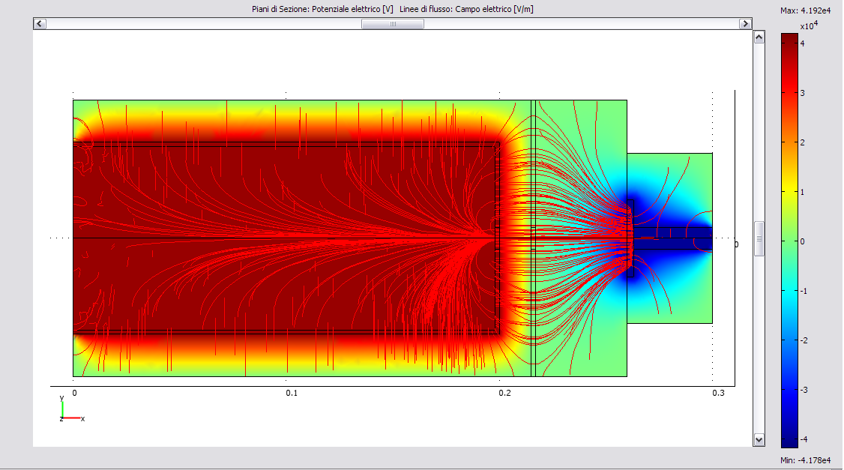
Acceleration up to 150 keV, 300 keV ecc.

Slide 10
Emittance measurement
The area in the PP is
where pz is invariable and Ax is the area in the trace plane
The emittance is
With A_{x} the area in the trace plane:( , )
And Aº_{x} is the area in the phase space

Slide 11
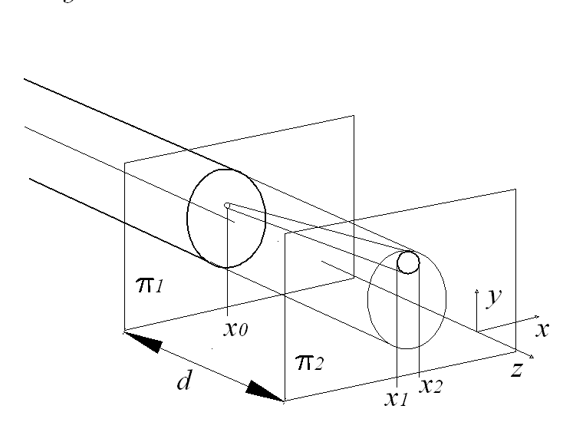
Emittance measurement by pepper pot method

Slide 12
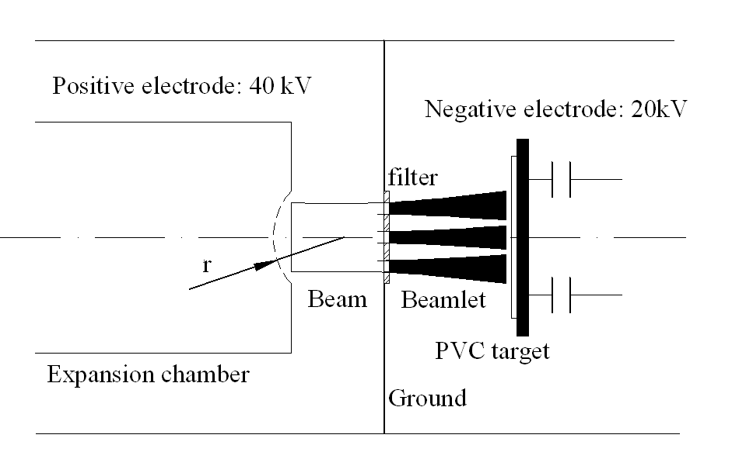
Emittance measurement
Simulazione e misura al variare del raggio r dell’anodo

Slide 13
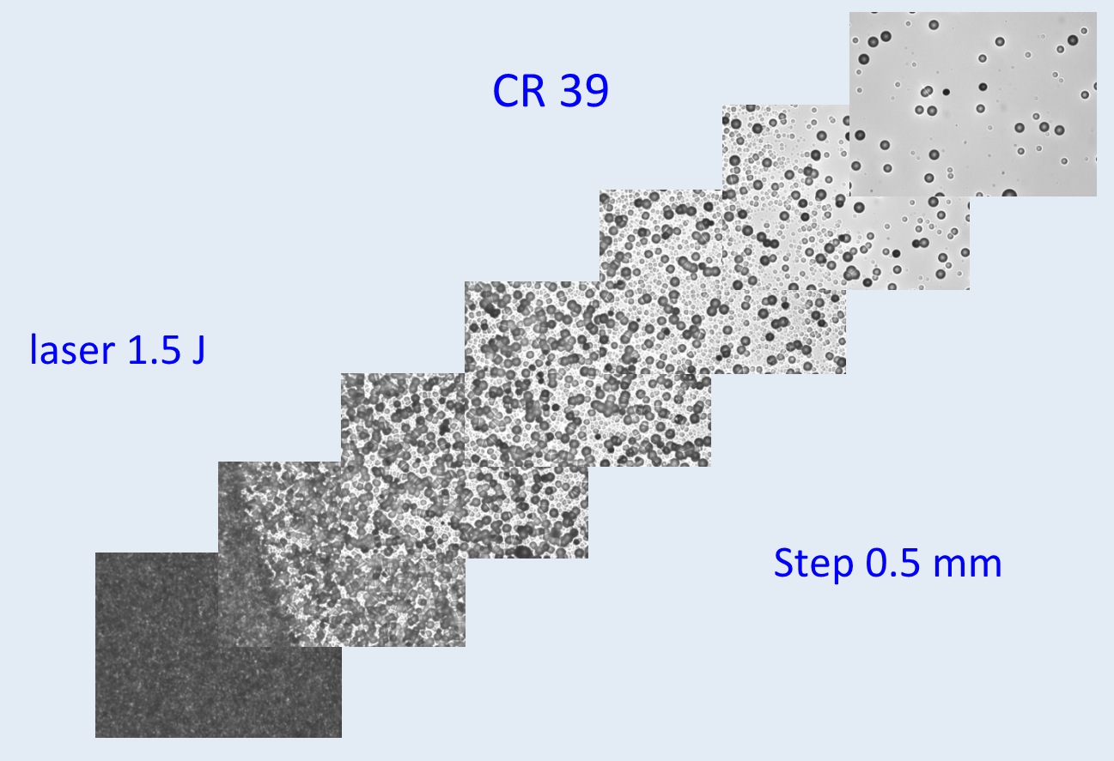
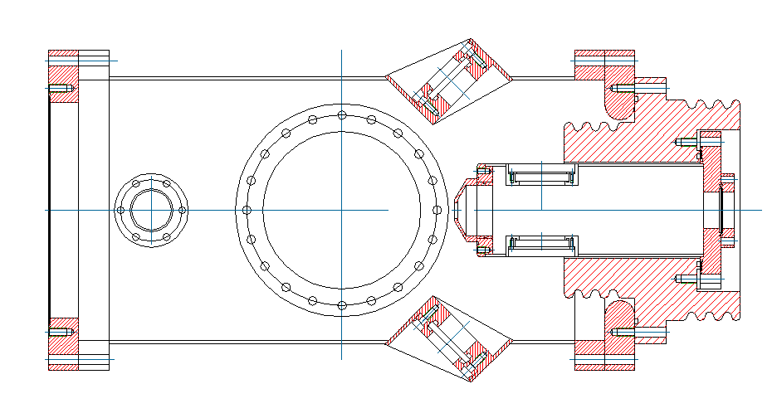
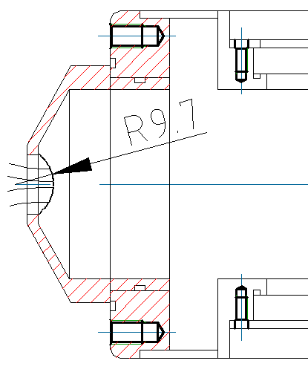
LILIA 2012

Slide 14
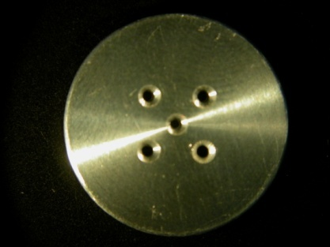
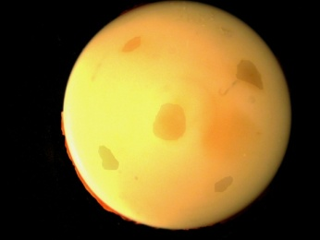
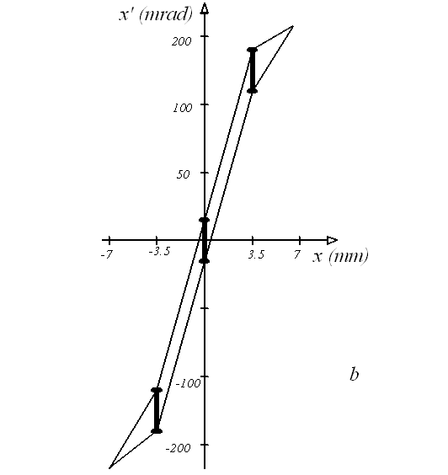
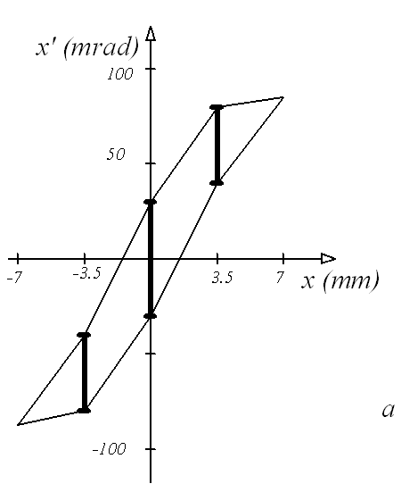
εn= 0.22 π mm mrad for 15 mm, 60 kV I=5.5 mA
Emittance measurement
Cu
Y
εn= 0.14 π mm mrad for 15 mm, 60 kV
I=7.4 mA

Slide 15
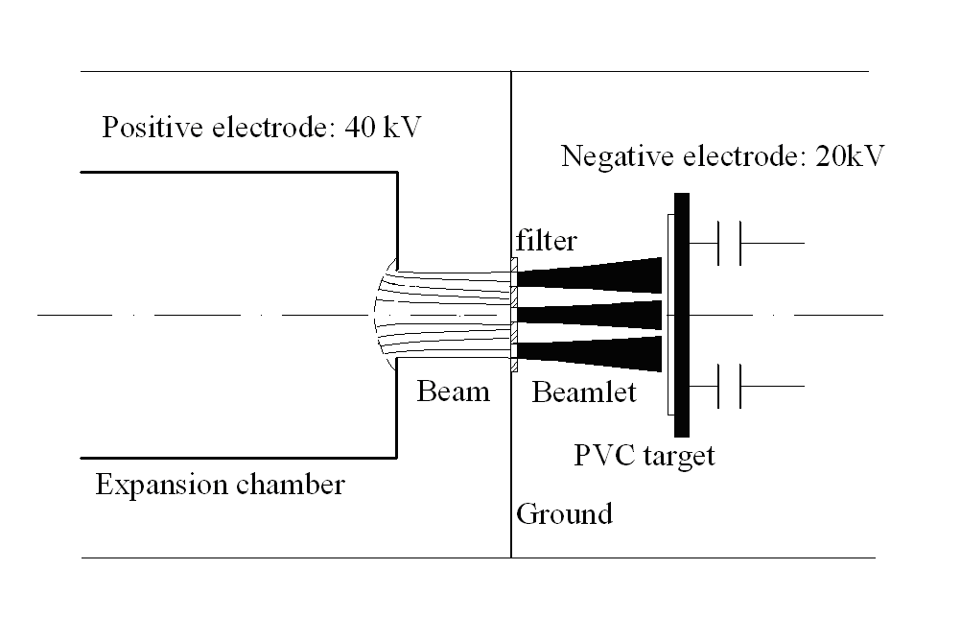
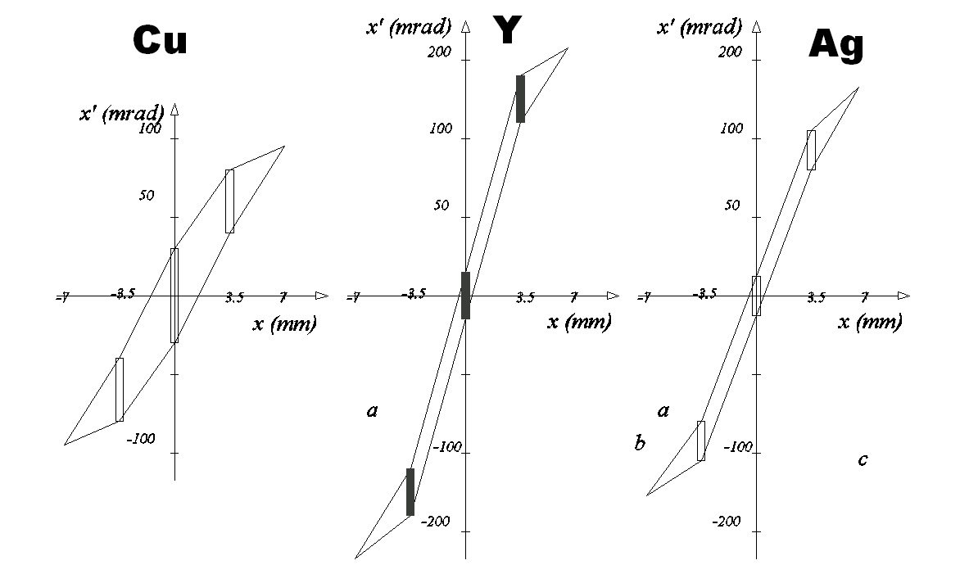
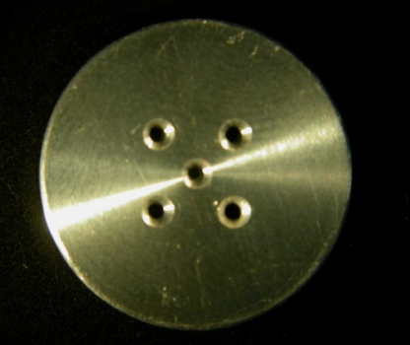
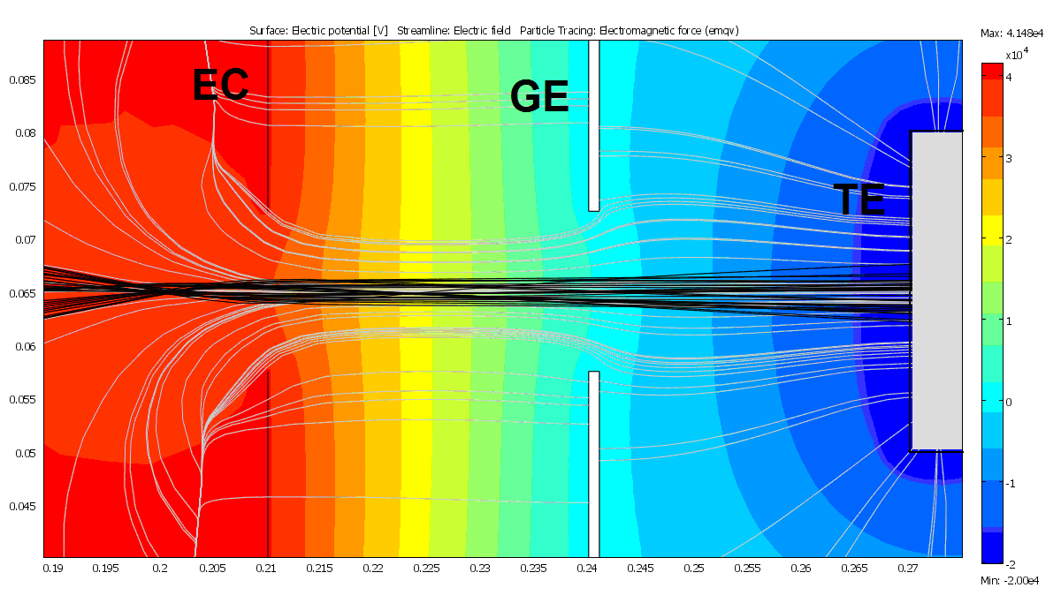
Emittance Measurements
= 0.22 π mm mrad (Cu)
= 0.12 π mm mrad (Y)
= 0.09 π mm mrad (Ag)

Slide 16
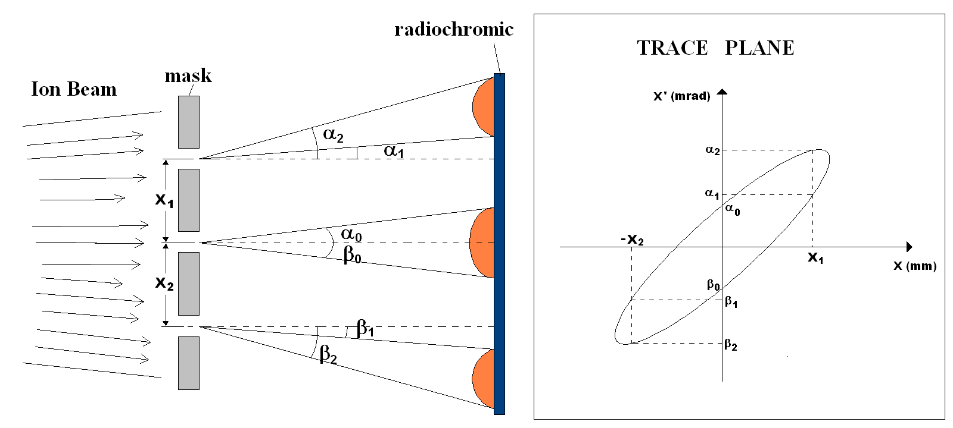
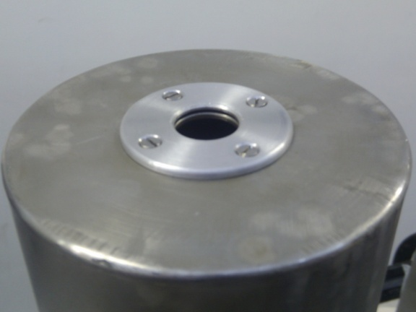
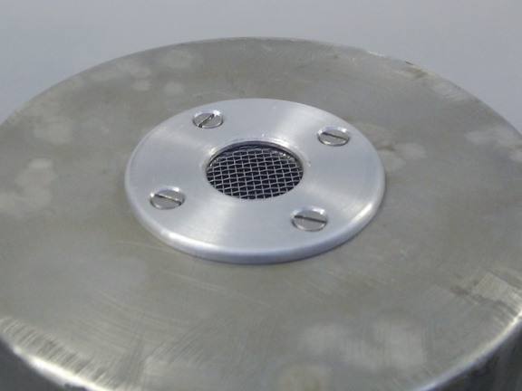
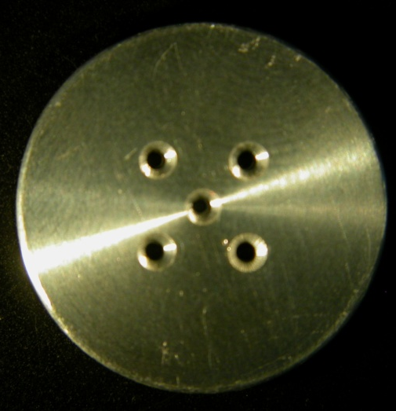
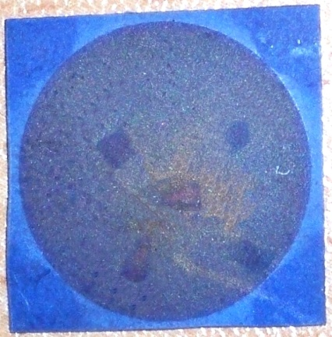
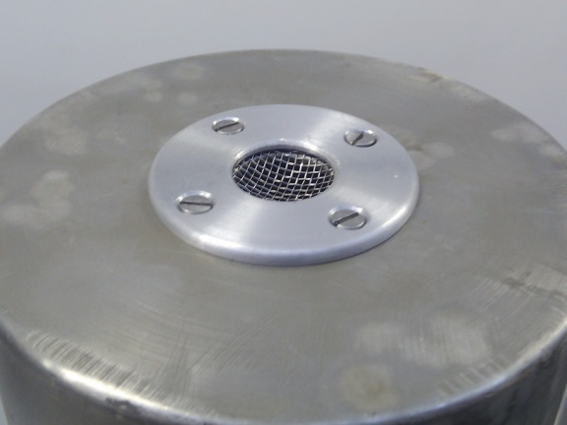
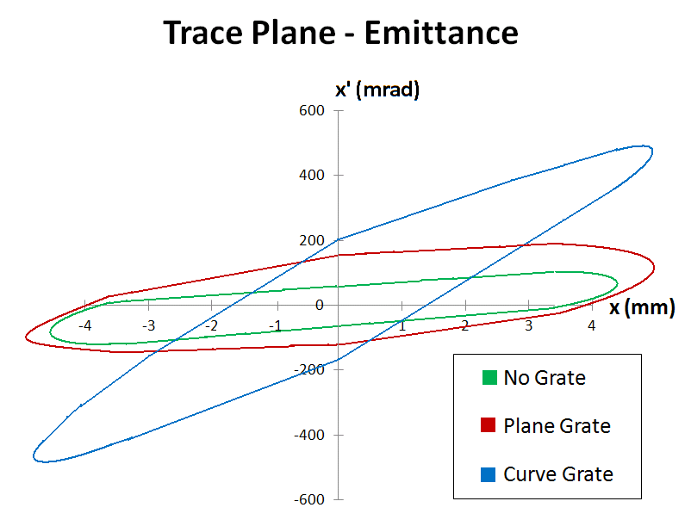
Modification of the hole of the extraction electrode (EC):
extraction hole without grid (a),
extraction hole with a plane grid (b),
extraction hole with a curved grid, radius 0.8 cm (c).
The attenuation factor of the grid is 20%. a)
(a)
(b)
(c)
 | NO GRID | PLANE GRID | CURVED GRID
Acceler. Voltage (kV) | 40+20 | 40+20 | 40+20
ε_{x} (mm mrad) | 435 | 795 | 1316
ε_{nx} (π mm mrad) | 0.20 | 0.36 | 0.60
Generally the beam is accelerated and p_{z} is not constant, then it is necessary to define an invariant quantity called normalized emittance, which not depends on the acceleration of the particles:
ε_{nx} = β γ ε_{x}
 |  | NO | GRID
Acceler. Voltage (kV) | 40+20 | 30+20 | 20+20 | 10+20
ε_{x} (mm mrad) | 435 | 525 | 545 | 612
ε_{nx} (π mm mrad) | 0.20 | 0.20 | 0.20 | 0.20

Slide 17
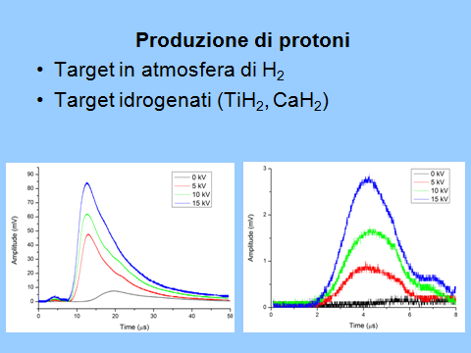

Slide 18
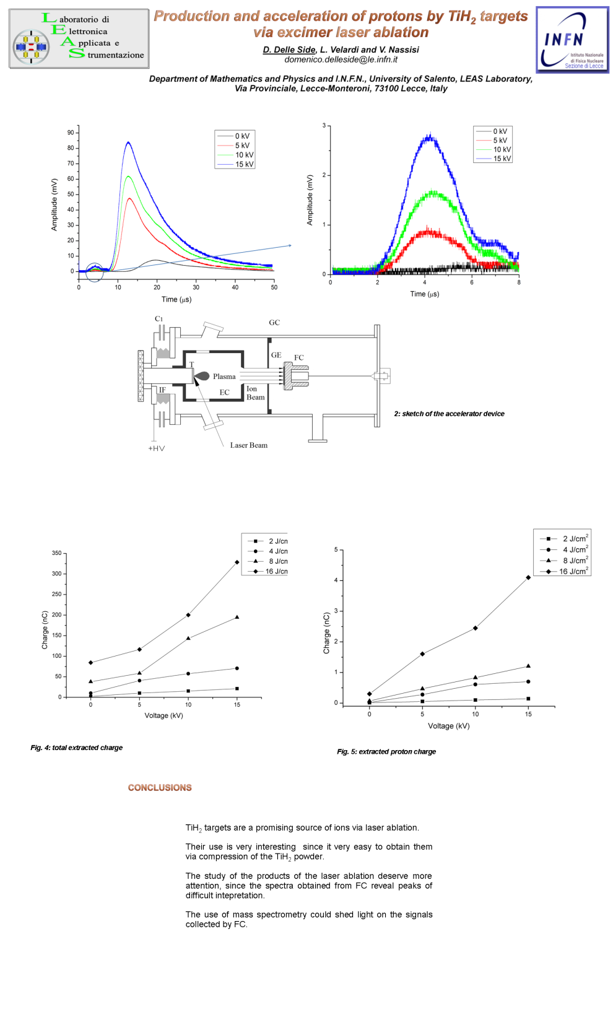

Slide 19
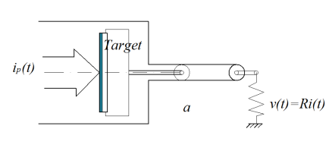
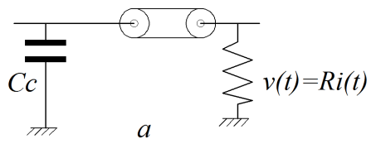
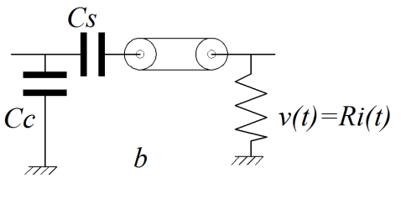
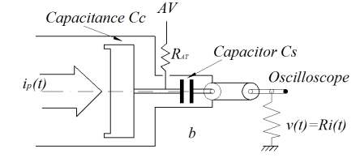
Diagnostica elettromagnetica
Where β is the optical transmission of the grid (if absent it is equal to 1) and γ is SEE parameter.

Slide 20
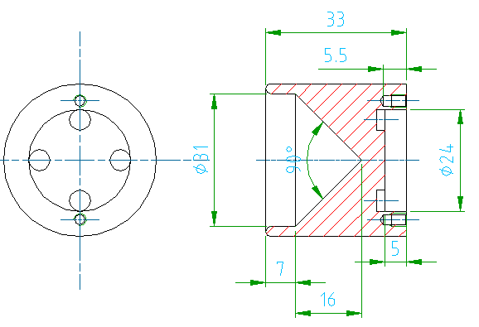
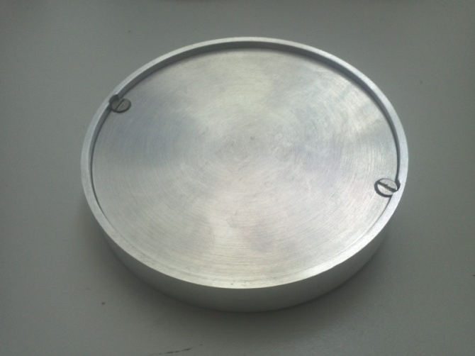
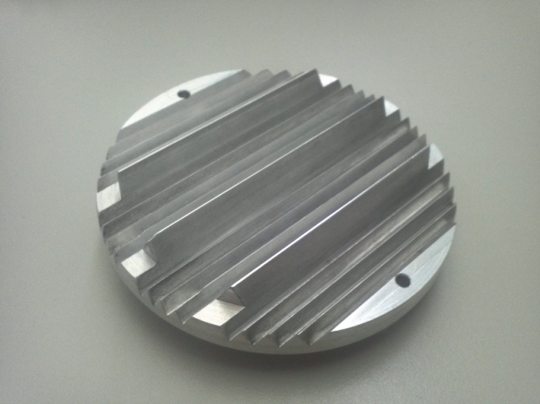
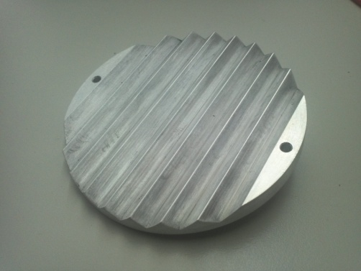
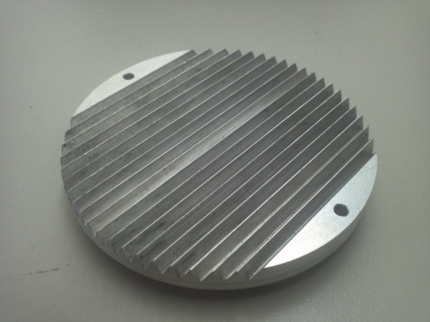
Diagnostica elettromagnetica
Flat Cup

Slide 21
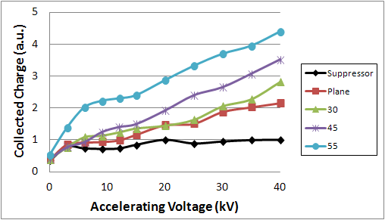
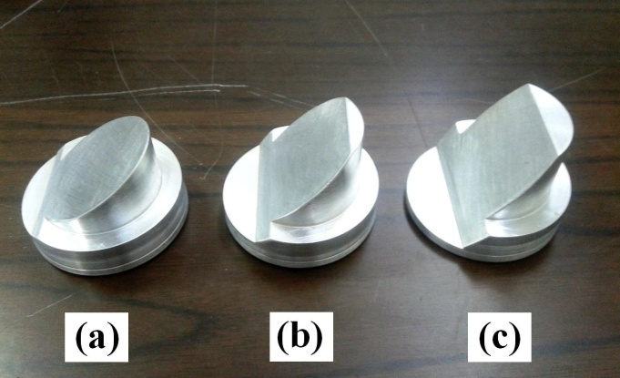
Diagnostica elettromagnetica
E. J. Sternglass, Phys. Rev., 108, p. 1-12 (1957).
Fig. 8: Photos of cup collectors.
a) collector tilted at 30°;
b) collector tilted at 45°;
c) collector tilted at 55°.

Slide 22
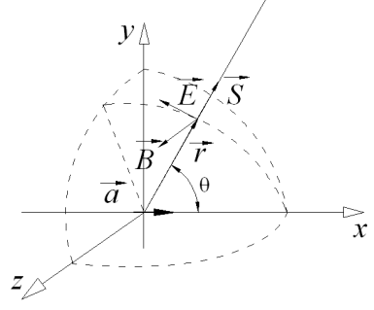
Diagnostica elettromagnetica
Produzione di radiazione di THz

Slide 23
Pubblicazioni del gruppo 2012/13
tesi
“Laser Sources for Biomedical Applications” Maria V. Siciliano Tutor: V. Nassisi, PhD Thesis, Università del Salento, (2011)
A.A. 2010-2011 “Modifica della superficie di polimeri con fasci laser CO2 e UV” M. Rosarno, Rel. V. Nassisi e L.Velardi, Tesi di Laurea in Fisica I° livello, Università del Salento, Lecce (24/2/2012)
A.A. 2010-2011 “Caratterizzazione di linee di trasmissione per lo studio di fenomeni di bioluminescenza” C. Troisio, Rel. V. Nassisi, P. Alifano e D. Delle Side, Tesi di Laurea Specialistica in Fisica, Università del Salento, Lecce (27/04/2012)
A.A. 2010-2011 “Emittanza di un fascio di ioni prodotto dall’acceleratore “platone” mediante il metodo Pepper Pot” M. De Marco, Rel. V. Nassisi e L. Velardi, Tesi di Laurea Magistrale in Fisica, Università del Salento, Lecce (27/04/2012)
paper
L. Velardi, J. Krása, A. Velyhan and V. Nassisi, “Characterization of laser plasma by Cu, Cu/Be and Cu/Sn alloy targets, Appl. Surf. Sci. 00, 0002B911 (2012)
V. Nassisi, L. Velardi, D. Delle Side, “Electromagnetic and geometric characterization of accelerated ion beams by laser ablation”, Appl. Surf. Sci. 00, 00000911 (2012)
L. Velardi, P. Dicarolo, M.V. Siciliano,V. Nassisi, , J. Krása and A. Velyhan, “Plasmi laser prodotti da target drogati“, Atti del II Workshop Plasmi, Sorgenti Biofisica ed Applicazioni, Lecce, 26 Ottobre 2010, Edizione Coordinamento SIBA, ISBN 978-88-8305-087-9, pag. 1-5 (print version), (2012)

Slide 24
Pubblicazioni del gruppo 2012/13
15. Plasmi V. Nassisi, D. Delle Side, M. De Marco and L. Velardi , F. Paladini, G. Buccolieri, “Ion beams delivered by two accelerating gaps for industrial and therapeutic applications “Atti del II Workshop Plasmi, Sorgenti Biofisica ed Applicazioni, Lecce, 26 Ottobre 2010, Edizione Coordinamento SIBA, ISBN 978-88-8305-087-9, pag. 6-11 (print version), (2012)
E Talà, M.V. Siciliano, G.Buccolieri, S.M. Tredici, F.Paladini, M.De Stefano, V.Nassisi, and P.Alifano, “Bioluminescence of marine vibrios is sensitive to magnetic field “, Atti del II Workshop Plasmi, Sorgenti Biofisica ed Applicazioni, Lecce, 26 Ottobre 2010, Edizione Coordinamento SIBA, ISBN 978-88-8305-087-9, pag. 22-27 (print version), (2012)
P. Alifano, G. Ciccarese, G. Buccolieri, V. Nassisi, F. Paladini, S. Rizzato, M.V. Siciliano, A. Talà and S.M. Tredici, “Caratterizzazione dei batteri Vibrio harveyi irradiati con luce UV e raggi X, Atti del II Workshop Plasmi, Sorgenti Biofisica ed Applicazioni, Lecce, 26 Ottobre 2010, Edizione Coordinamento SIBA, ISBN 978-88-8305-087-9, pag. 44-49 (print version), (2012)
A. Buccolieri, F. Adduci, G. Buccolieri, A. Castellano, N. Ciccarese, V. Nassisi, “Determinazione del livello di radon nella grotta della Zinzulusa, Castro (LE)”, Atti del II Workshop Plasmi, Sorgenti Biofisica ed Applicazioni, Lecce, 26 Ottobre 2010, Edizione Coordinamento SIBA, ISBN 978-88-8305-087-9, pag. 53-58 (print version), (2012)
M.V. Siciliano, P. Alifano, M. Di Giulio, V. Nassisi, F. Paladini, A. Talà e L.Velardi, “Sorgenti laser per biomateriali” Atti del II Workshop Plasmi, Sorgenti Biofisica ed Applicazioni, Lecce, 26 Ottobre 2010, Edizione Coordinamento SIBA, ISBN 978-88-8305-087-9, pag. 71-74 (print version), (2012)
V. Nassisi, D. Delle Side, R. Longo, F. Paladini, S. Rizzato, M.V. Siciliano, L. Velardi, P. Alifano, A. Talà, S.M. Tredici, G. Buccolieri e G. Palamà “Studio innovativo sugli effetti della radiofrequenza utilizzando vibrioni bioluminescenti”, Atti del II Workshop Plasmi, Sorgenti Biofisica ed Applicazioni, Lecce, 26 Ottobre 2010, Edizione Coordinamento SIBA, ISBN 978-88-8305-087-9, pag. 88-94 (print version), (2012)
V. Specchia, L. Giordano, M.P. Bozzetti, V. Nassisi, D. Delle Side, “Effetti della radiazione RF a 900 MHz sulla regolazione di elementi ripetuti in Drosophila melanogaster” Atti del II Workshop Plasmi, Sorgenti Biofisica ed Applicazioni, Lecce, 26 Ottobre 2010, Edizione Coordinamento SIBA, ISBN 978-88-8305-087-9, pag. 112-115 (print version), (2012)
V. Nassisi, D. Delle Side, C. Troisio, L. Velardi, P. Alifano, A. Talà, S.M. Tredici “Influenza della radiofrequenza sulla crescita e sulla bioluminescenza di vibrioni marini”, Atti del II Workshop Plasmi, Sorgenti Biofisica ed Applicazioni, Lecce, 26 Ottobre 2010, Edizione Coordinamento SIBA, ISBN 978-88-8305-087-9, pag. 116-123 (print version), (2012)

Slide 25
Pubblicazioni del gruppo 2011/12
15. M. Abbracciavento, P. Alifano, D. Delle Side, V. Nassisi, F. Paladini, M. Tredici, L. Velardi, “Controllo di Biodeteriogeni via Laser Cleaning colonizzanti Volumi di Interesse Archeologico” Atti del II Workshop Plasmi, Sorgenti Biofisica ed Applicazioni, Lecce, 26 Ottobre 2010, Edizione Coordinamento SIBA, ISBN 978-88-8305-087-9, pag. 124-128 (print version), (2012)
A. Bacci, D. Batani, G.P. Cirrone, C. De Martinis, D. Delle Side, A. Fazzi, D. Giove, D. Giulietti, L. Gizzi, L. Labate, T. Levato, P. Londrillo, M. Maggiore, L. Martina, V. Nassisi, M. Passoni, A. Sgattoni, L. Serafini, S. Sinigardi, G. Turchetti, L. Velardi, “Laser induced proton acceleration at the FLAME facility in Frascati: LILIA experiment”, Atti del II Workshop Plasmi, Sorgenti Biofisica ed Applicazioni, Lecce, 26 Ottobre 2010, Edizione Coordinamento SIBA, ISBN 978-88-8305-087-9, pag. 136-143 (print version), (2012)
V. Nassisi P. Alifano, D. Delle Side, A. Talà, M. Tredici, L. Velardi, “Enhancing antibacterial properties of UHMWPE via ion implantation” Atti del Congresso nazionale della Società Italiana di Biomateriali, lecce 18-20 giugno, pag. 53 (2012)
V. Nassisi, P. Alifano, A. Talà and L. Velardi, “RF transmission line for bioluminescent Vibrio ps irradiation” J. Appl. Phys. 112, 014702 (2012)
Luciano Velardi, Domenico Delle Side, Massimo De Marco and Vincenzo Nassisi, “Emittance characterization of ion beams provided by laser plasma”,25th Symposium on Plasma Physics and Technology, 18-21 June, 2012 Prague, Czech Republic, ISBN: 978-80-01-05047-7.
Domenico Delle Side, Vincenzo Nassisi and Luciano Velardi, “Protons production by solid hydrogenated targets via excimer laser ablation”, 25th Symposium on Plasma Physics and Technology, 18-21 June, 2012 Prague Czech Republic, ISBN: 978-80-01-05047-7.
V. Nassisi, M. Abbracciavento, P. Alifano, D. Delle Side, F. Paladini, M. Tredici, L. Velardi, “Studi preliminari di laser cleaning su materiale cartaceo per l’inattivazione di biodeteriogeni” Biologi Italiani, anno XLII n. 7-8-9-10-11, 44-49 (2012)
D. Delle Side, L. Velardi and V. Nassisi, “Production and acceleration of protons byy Titanium Hydeide solid disks via exciemer laser ablation” Appl. Surf. Sci. . 272, 124-127 (2013)
V. Nassisi, L. Velardi, D. Delle Side, “Electromagnetic and geometric characterization of accelerated ion beams by laser ablation” Appl. Surf. Sci. 272, 114-118 (2013)
L. Velardi, J. Kràsa, A Velyhan and V. Nassisi, “Characterization of laser plasma by Cu, Cu/Be and Cu/Sn alloy targets” Appl. Surf. Sci. . 272, 65-68 (2013)

Slide 26
Pubblicazioni del gruppo 2012/13
S. Agosteo1, M.P. Anania2, C. De Martinis3, D. Delle Side4, A. Fazzi1, G.Gatti2, D. Giove3, D. Giulietti5, L. Gizzi6, L. Labate6, P. Londrillo7, V. Nassisi4, A. Pola1, S. Sinigardi7, G. Turchetti7, V. Varoli1, L. Velardi4, , “The LILIA (Light Ions laser Induced Acceleration) experiment at LNF” CLEO 2013
V. Nassisi, “Ions and Protons extraction by laser ablation and emittance studies, AIV Catania 2013
D. Delle Side1,2, V. Nassisi1,2, L. Velardi1,2, Highly Antibacterial UHMWPE Surfaces by Pulsed Laser Ablation of Titanium Targets” AIV Catania 2013
G. Buccolieri, V. Nassisi, A. Buccolieri, F. Vona, A. Castellano, “Laser clearing of a bronze bell” Appl. Surf. Sci. . 272, 55-58 (2013)
L. Velardi, D. Delle Side, M. De Marco and V. Nassisi, “Emittance characterization of ion beams provided by laser plasma” Acta Polytechnica. 53, 1-5 (2013)
D. Delle Side1 P. Alifano3 V. Nassisi1,2, A. Talà3 S.M. Tredici3 , and L. Velardi1,2 “ “Highly Antibacterial UHMWPE Surfaces by Pulsed Laser Ablation of Titanium Targets” Proc. Cleo 2013.

Slide 27
ELI
Proposta Lecce 2013:
-Studio dellla configurazione delle coppe, morfologia e materiale
-Realizzazione e test at 100 kV a lecce
-Test presso il Flame di Frasacati
- Studio dell’antenna
Proposta Lecce 2014:
-Test di misure al PALS di Praga at energie di 1 MV
-Confronto dei dati delle coppe con i dati dei film radicromici
-Misure con l’antenna del campo responsabile.
Proposta Lecce 2015:
-Test di misure al PALS di Praga at energie di 1 MV
-Misure dei segnali al Pals per fasci da impulsati da 10 MV
.

Slide 28
Partecipanti: Vincenzo Nassisi P.O 100 % Responsabile Nazionale Alfredo Castellano P.O. 100 % S. dei materiali Massimo Di Giulio P. A. 70 % S. dei materiali Giovanni Buccolieri Ric 100 % S. dei materiali Domenico Delle Side Dott 100 % Dottorando Totale 4.70 unità Fabio Paladini Tecn. Laureat. 40% Tecnici: Romualdo Gerardi T. Universit. Elettr. 20% Giorgio Accoto T. Universit. Mecc. 30% Totale tecnici: 0.90 unità

Slide 29
ELI 2013
MI 6 k€ Contatti con Laboratori Nazionali Università, Congressi nazionali
ME 6 k€ Presentazione dei risultati a conferenze internazionali e contatti con CERN e PALS e IPPM Warsav.
CONS. 12 k€: Materiale meccanico, per l’adattabilità della strumentazione esistente. Materiale elettrico per la diagnostica. Materiale di consumo per laser. Software (licenza mathematica per analisi immagini)
INV: 5k€ Flat bed scanner per film radiocromici
Richiesta da progetto 29.00 k€:

